Slide 1
次のマンガの会話を読んで
何を話しているか分かりますか？

Slide 2
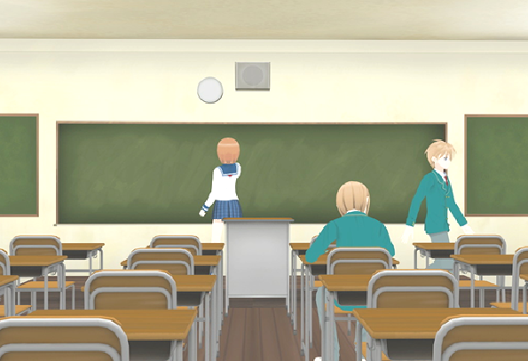
あー、俺もハマってるよー
へぇ、それで？
この前さあ、人気の「FPS」やってみたんだけど…「低ランク帯」に入ったのに、「チーター」や「トロール」もいるし、「スマーフ」みたいなのもいて、完全に「ヌーブ」状態やったわ。
なので、「砂」でハイドしようとしてん。でも見つかって、「タゲ」にされてもうた。
とにかく、初期スキンが恥ずかしくて、めっちゃ課金して「ガチャ」
回したわけよ。
イラスト：豊田研究室

Slide 3
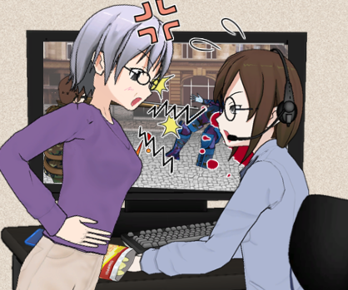
それは、災難やなー。
まぁ、実際ボイチャでガラの悪いやつおるからなぁー。
そうこうしてたら、
「親フラ」立って、 おかんとケンカになってもうてな。そんとき、間違って「ボイチャ」のボタンをおしてて、そのおかんとの会話がプレイ中にだだ漏れ。おかんに「ボケっ」ていうたのに、他のプレイヤーが言われたと勘違いして、「通報」されてもたねん。
そしたら、運営に「垢ban」されて… まだ課金残金あるのに、どうすんねんって感じやわ。
イラスト：豊田研究室

Slide 4
あなたはどれに当てはまる？
１．ほとんど分かる・・・・・依存症かもしれないよ😓
２．だいたい分かる・・・・・依存傾向アリかも😅
３．少し分かる・・・・・・・冷静に自分を見つめなおす頃かも！☺
４．ほとんど分からない・・・安心・安全圏内だ！(^_^)/
５．全く分からない・・・・・こういう世界もあるんだねって思っておいて！(*’▽’)

